Slide 1
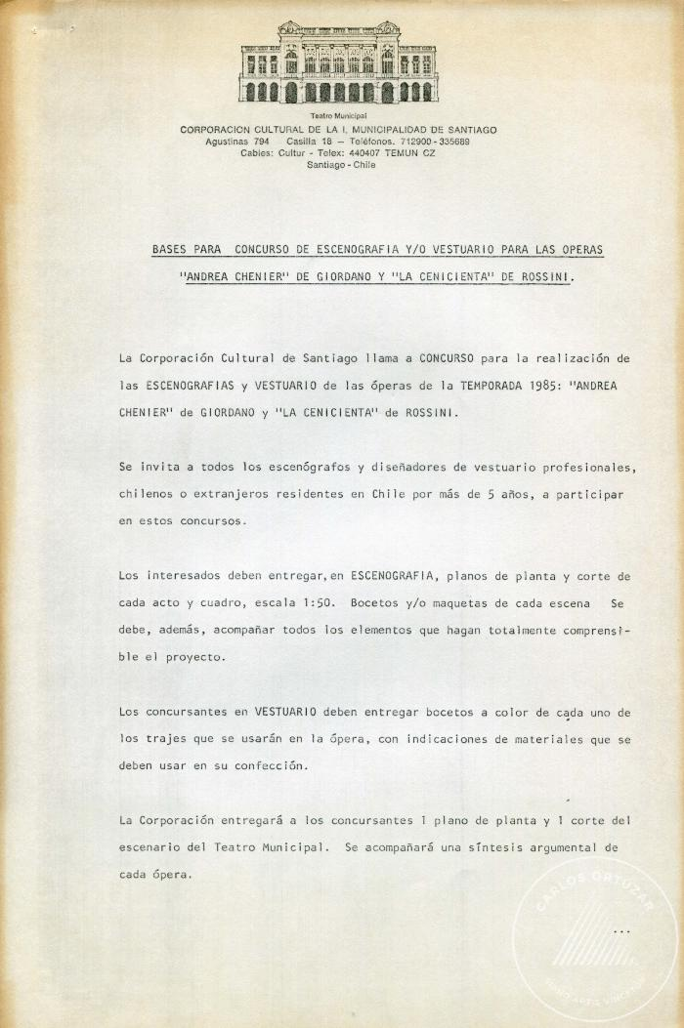
Bases para Concurso de escenografía y/o vestuario para las operas "Andrea Chenier" de Giordano y "La Cenicienta" de Rossini (1-10014)

